Slide 1
ManBP
Prodotto da Marco Buttolo
Software per la gestione della manutenzione industriale

Slide 2
ManBP 1.0
Oggi la manutenzione industriale è un settore dell’ingegneria molto importante. La possibilità di tenere una macchina/impianto in buona salute onde evitare fermi che potrebbero portare inevitabilmente a costi piuttosto alti non è più vista solo come una questione di secondaria importanza.
Il costo di gestione della manutenzione di un impianto industriale ha un peso importante nelle voci di bilancio, soprattutto in realtà complesse e strutturate; per questo motivo gestire con attenzione questo aspetto può portare ad un sensibile risparmio

Slide 3
ManBP versione 1.0
ManBP è un software che permette di schedulare tutte le operazioni di manutenzione effettuate su una macchina o su un determinato impianto.
Esso è composto da moduli di seguito elencati:
Modulo Visualizzazione delle manutenzioni attive
Modulo schedulazione manutenzioni
Modulo gestione macchine
Modulo gestione manutentori
Modulo gestione delle attrezzature
Modulo gestione magazzino
Modulo gestione costi
Modulo gestione dei documenti
Modulo gestione storico manutenzioni
Modulo gestione degli utenti

Slide 4
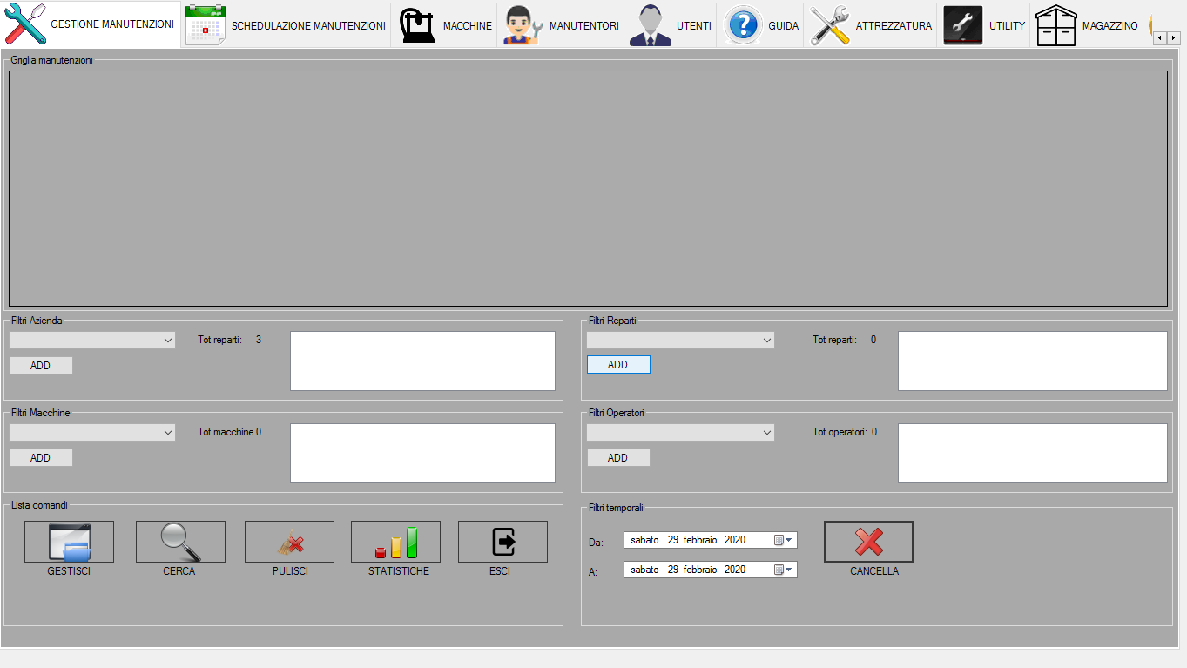
ManBP versione 1.0
La seguente schermata mostra il modulo di visualizzazione e ricerca delle manutenzioni attive (non ancora chiuse).

Slide 5
Gestione manutenzioni
La maschera principale è la maschera di gestione delle manutenzioni attive. Tale maschera permette di visualizzare in una comoda griglia le manutenzioni attive e quindi di poterle gestire. La gestione delle manutenzioni attive consiste nel gestirne il S.A.L (Stato di Avanzamento Lavori).
Cliccando sul pulsante GESTISCI è possibile accedere ad una maschera dettagliata con tutte le informazioni di base della manutenzione attiva/aperta selezionata.

Slide 6
Dettaglio manutenzioni

Slide 7
Gestione manutenzione aperta
Con il software ManBP è possibile gestire lo stato di avanzamento di una singola manutenzione attiva ed associare o eliminare componenti ed attrezzature durante lo svolgimento della manutenzione (per esempio: una manutenzione a priori schedulata con la possibilità di utilizzare determinati strumenti e componenti magari non necessita effettivamente di tutti quei strumenti/componenti).
Inoltre, sempre su una manutenzione aperta, è possibile associare allegati e/o reports in formato TXT o PDF.

Slide 8
Gestione allegati

Slide 9
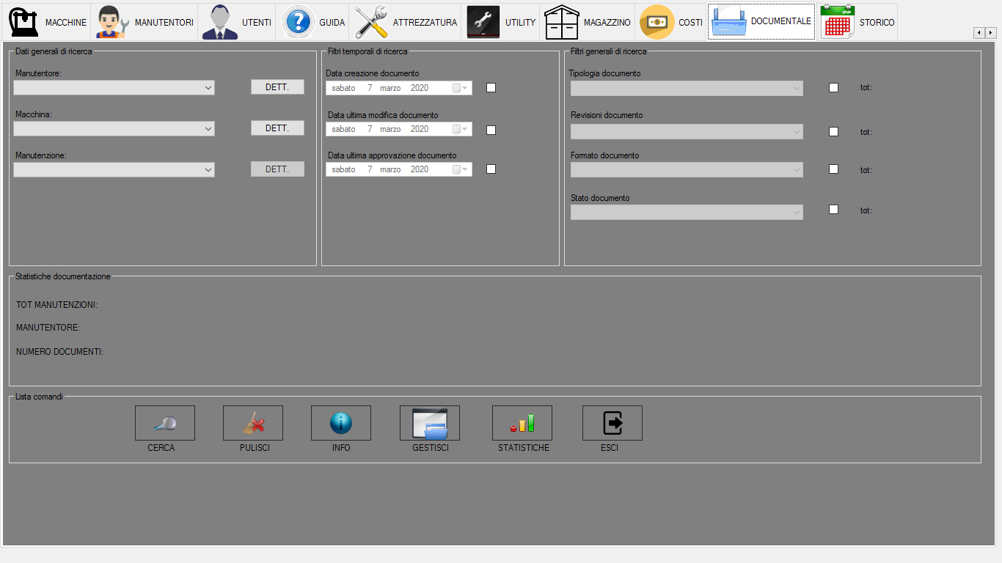
Gestione allegati
ManBP permette di visionare e gestire tutti gli allegati in formato TXT, PDF, BMP relativi ad una manutenzione.

Slide 10
Gestione allegati

Slide 11
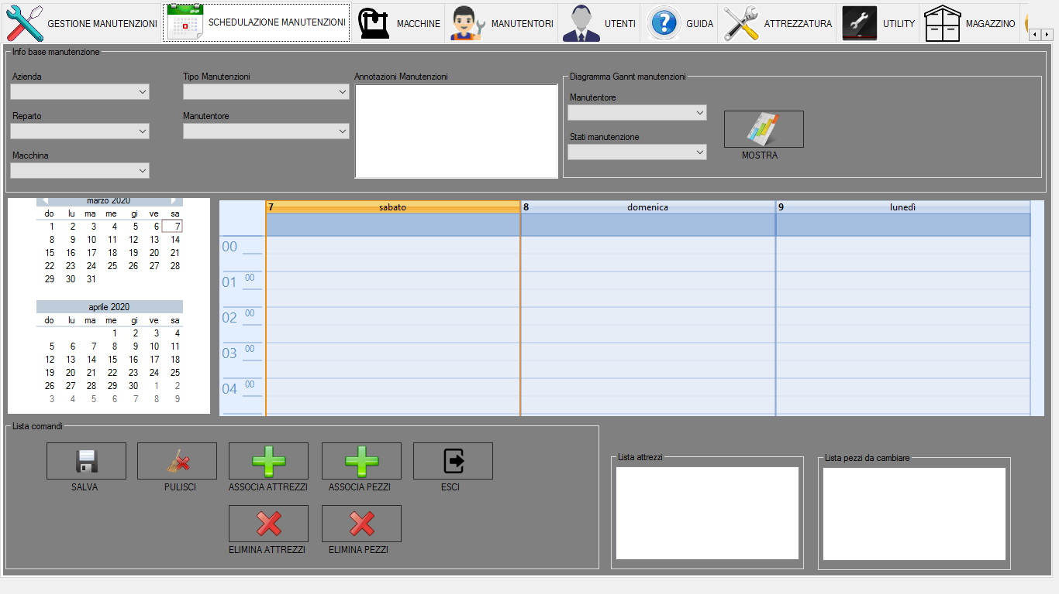
Schedulazione manutenzioni
Oltre a visionare e gestire le manutenzioni aperte, manBP permette anche di schedulare nuove manutenzioni.

Slide 12
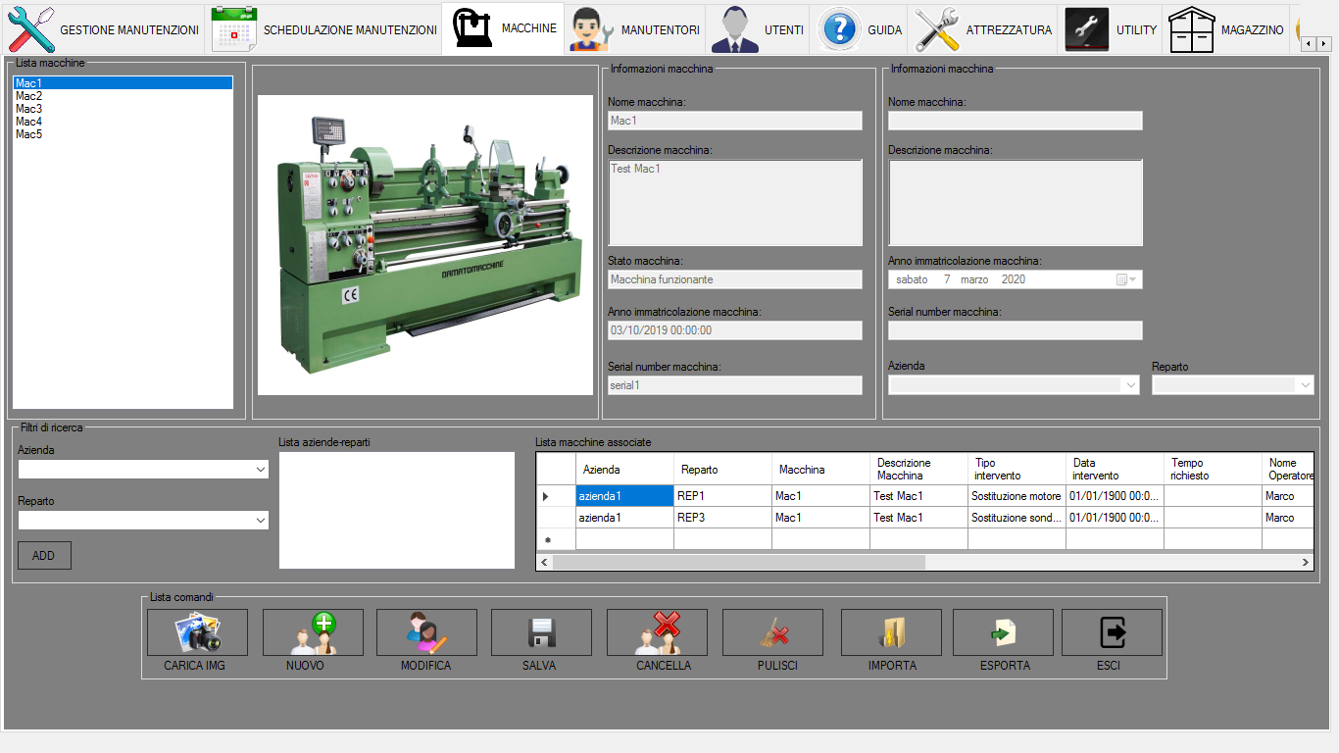
Gestione macchine
ManBP permette di gestire e creare nuove macchine.

Slide 13
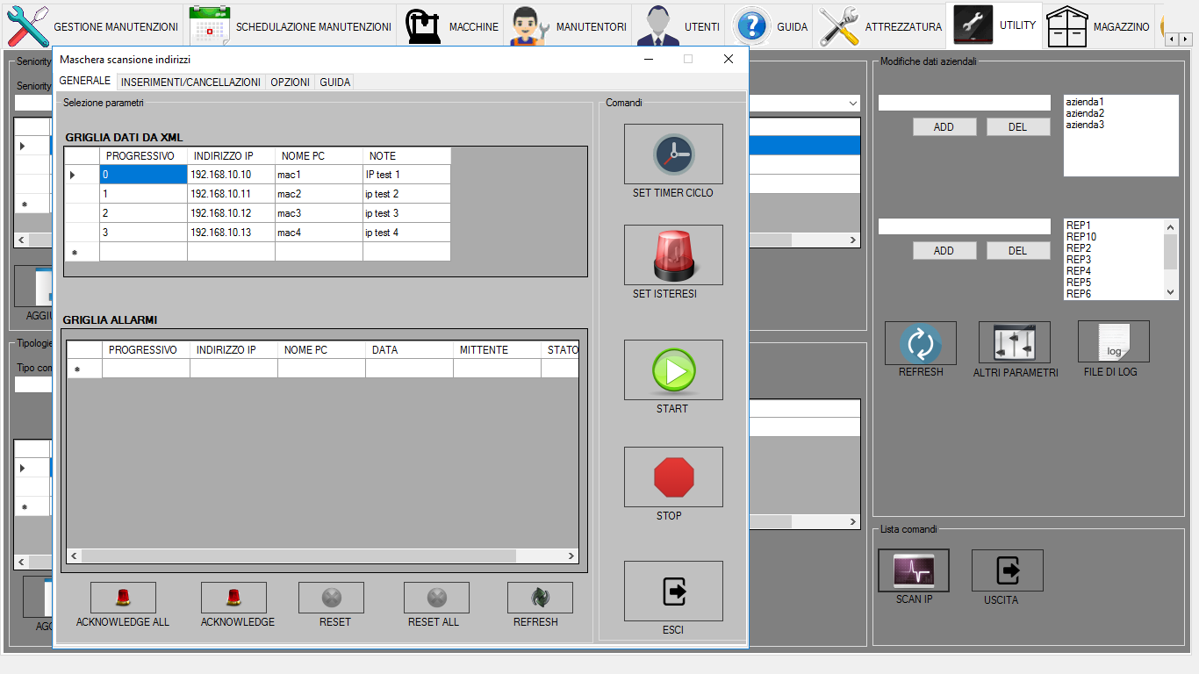
Scansione macchine
ManBP contiene una utility per effettuare la scansione di tutte le macchine presenti nello stabilimento, avvertendo tramite un messaggio di allarme via mail, il responsabile nel caso in cui una macchina non viene più vista in rete. Uno strumento indispensabile per i sistemista/responsabile della manutenzione.

Slide 14
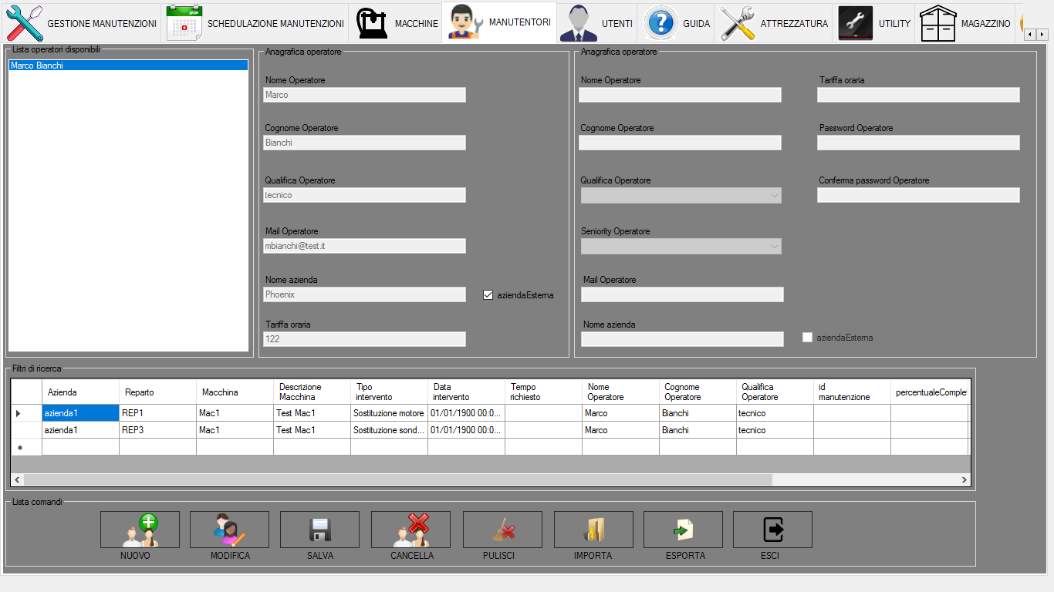
Gestione manutentori
ManBP permette di gestire le informazioni di base per ogni manutentore.

Slide 15
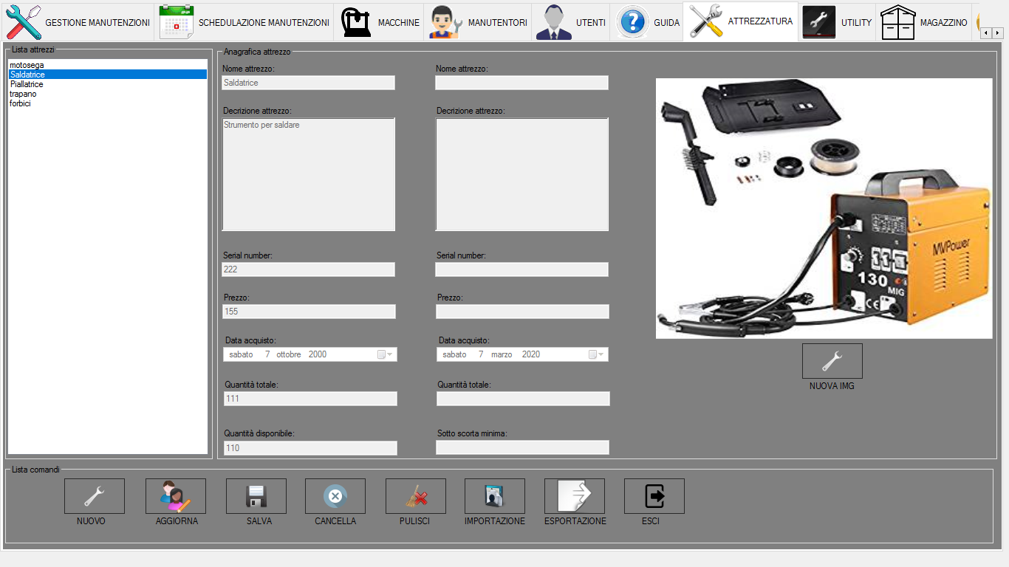
Gestione attrezzature
ManBP permette di creare e gestire varie tipologie di attrezzature.

Slide 16
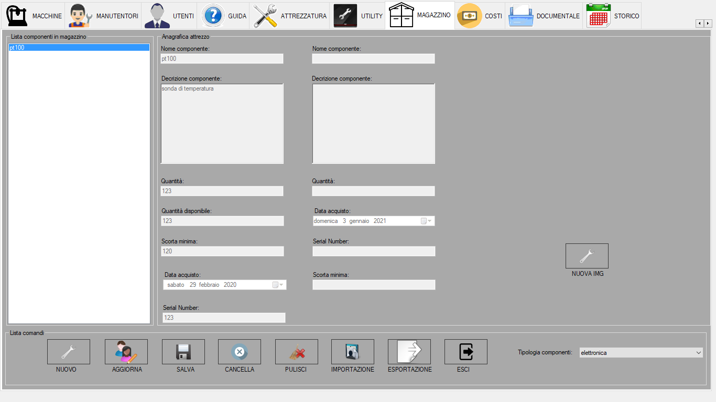
Gestione magazzino
Il software permette di gestire anche il magazzino e la gestione minima dei prodotti.

Slide 17
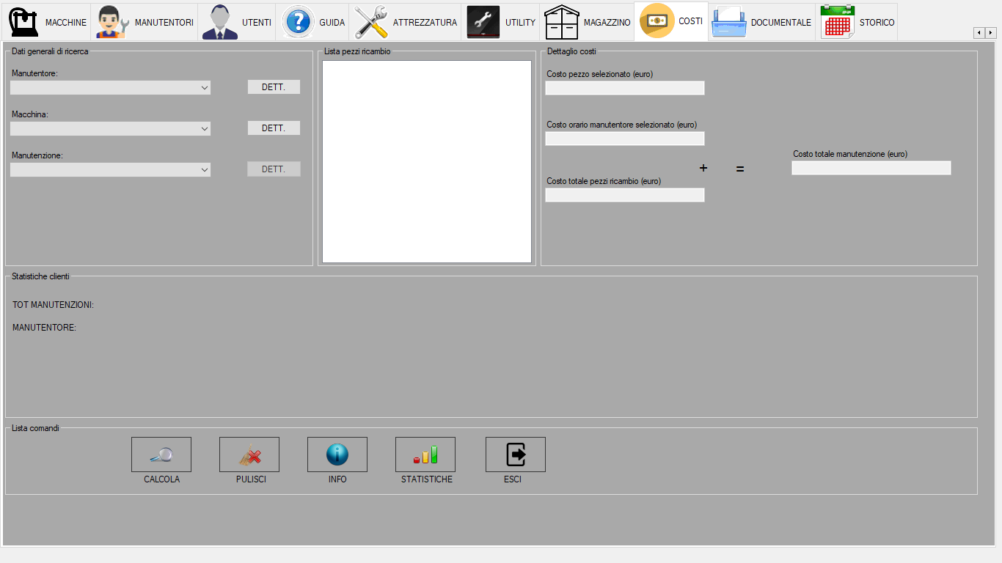
Gestione costi
Il software permette di gestire i costi legati ad ogni singolo intervento. Costi legati al manutentore, costi legati ai pezzi di ricambio.

Slide 18
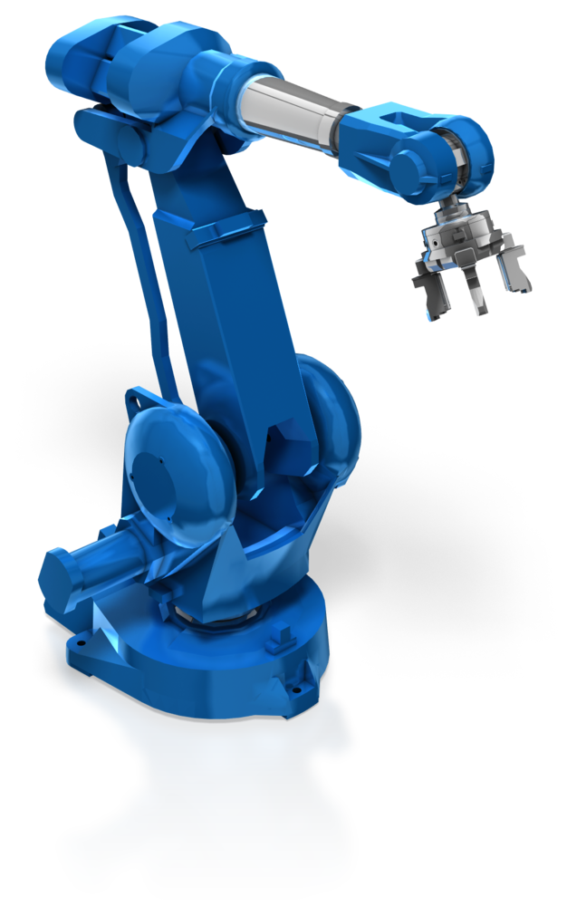
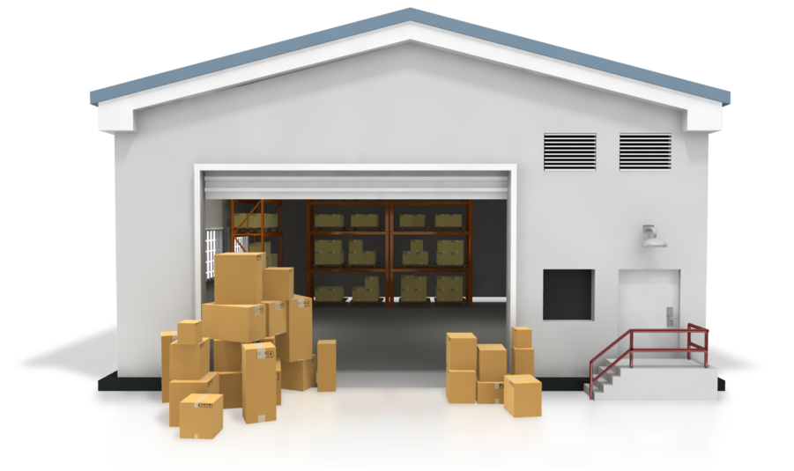
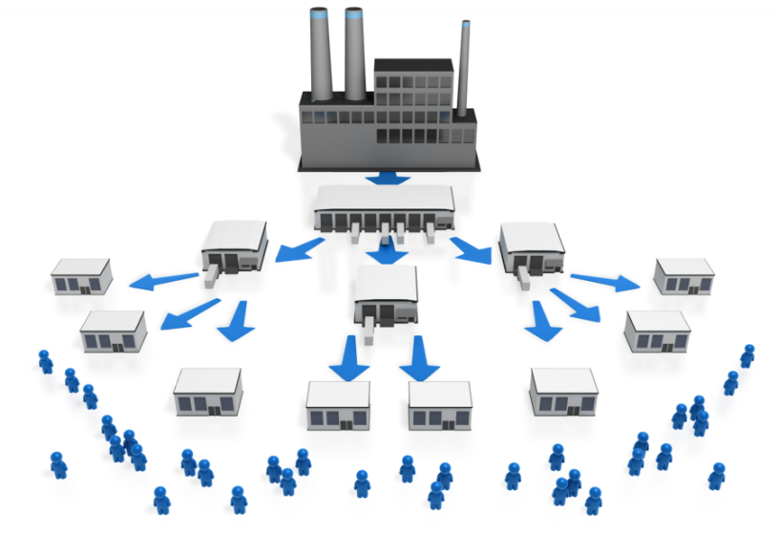
Manutenzione applicata al mondo industriale

Slide 19
Dettagli
www.marcobuttolo.com
Cell: 3388772426
Mail: mbuttolo@libero.it

